Slide 1
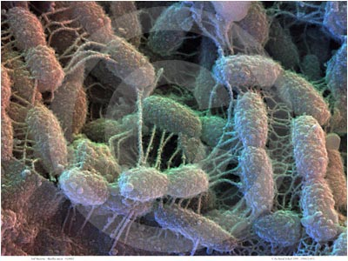
БАКТЕРИИ
Бактерии. Общая характеристика, многообразие и значение
Разработала:
Учитель начальных классов
МОУ «СОШ с. Шумейка »
Горбач Марина Владимировна

Slide 2
БАКТЕРИИ – одни из самых маленьких и самых простых, самых древних организмов из ныне существующих на Земле.
ПЕРВЫЕ БАКТЕРИИ ПОЯВИЛИСЬ, ВЕРОЯТНО, БОЛЕЕ 3,5 МЛРД ЛЕТ НАЗАД И НА ПРОТЯЖЕНИИ ПОЧТИ МИЛЛИАРДА ЛЕТ БЫЛИ ЕДИНСТВЕННЫМИ ЖИВЫМИ СУЩЕСТВАМИ НА НАШЕЙ ПЛАНЕТЕ.

Slide 3
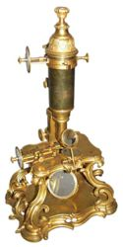
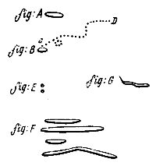
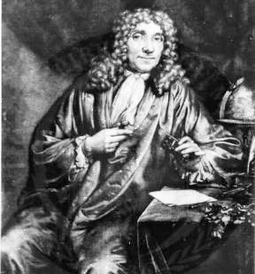
История изучения бактерий
Впервые бактерий увидел в оптический микроскоп и описал голландский натуралист Антони ван Левенгук в 1676 году. Как и всех микроскопических существ он назвал их «анималькули».
Рисунки Левенгука

Slide 4
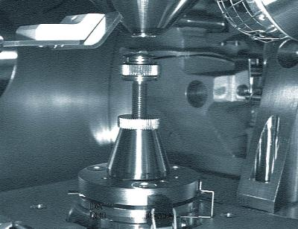
Сканирующий электронный микроскоп
Изучение строения бактериальной клетки началось с изобретением электронного микроскопа в 1930-е.

Slide 5
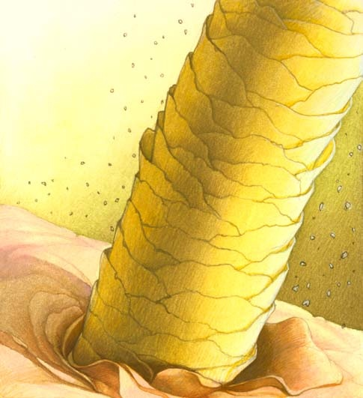
Размеры бактерий
Клетки бактерий очень малы. Сравните размеры бактерий с толщиной человеческого волоса

Slide 6
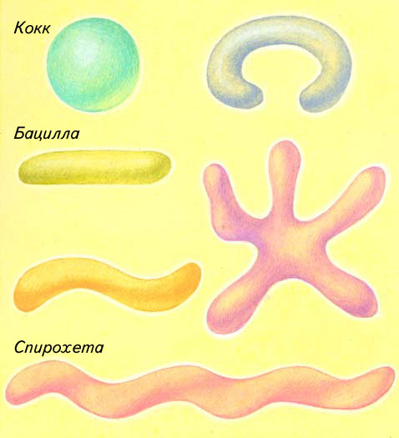
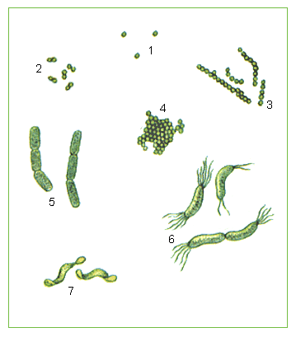
Формы бактерий
Бактерии, в зависимости от формы клеток, делят на несколько групп: шаровидные —кокки, палочковидные — бациллы или палочки, спиралевидные — спирохеты

Slide 7
Способы питания бактерий
Бактерии
Сапрофиты
Извлекают питательные вещества из мертвого и разлагающегося органического материала
Симбионты
Живут совместно с другими организмами и часто приносят им пользу, например, клубеньковые бактерии
Паразиты
Живут внутри другого организма или на нем, укрываются и питаются его тканями

Slide 8
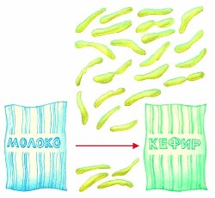
Значение бактерий
Быстрое размножение молочнокислых бактерий в молоке приводит к тому, что оно скисает за считанные часы

Slide 9


Быстрое размножение паразитических бактерий в организме человека приводит к тому, что например простудное заболевание развивается меньше чем за день
Значение бактерий

Slide 10
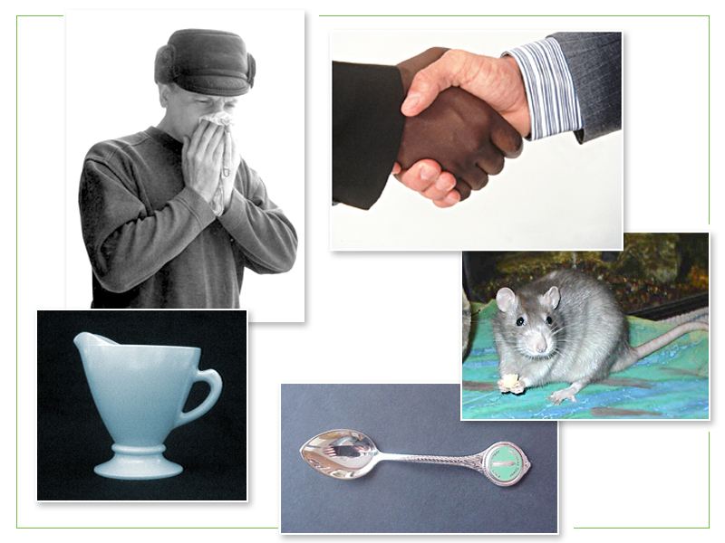
Пути передачи болезнетворных бактерий

Slide 11
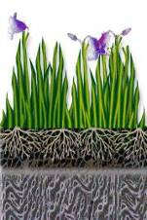
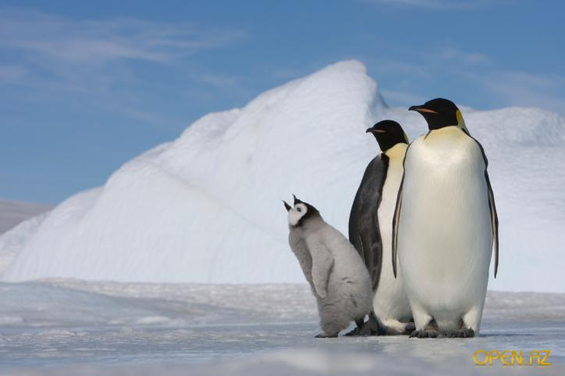
Где обитают бактерии
Бактерий много в почве, в воздухе, на дне озер и океанов
Они живут в холоде, во льдах Арктики, когда столбик термометра чуть превышает нулевую отметку
В раскалённых песках пустыни, и в горячих кислотных источниках.
Некоторые бактерии переносят очень высокую соленость с температурой выше 90 среды; в частности, это единственные организмы, обнаруженные в Мертвом море.

Slide 12
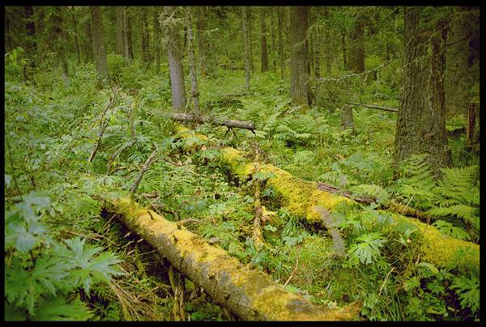
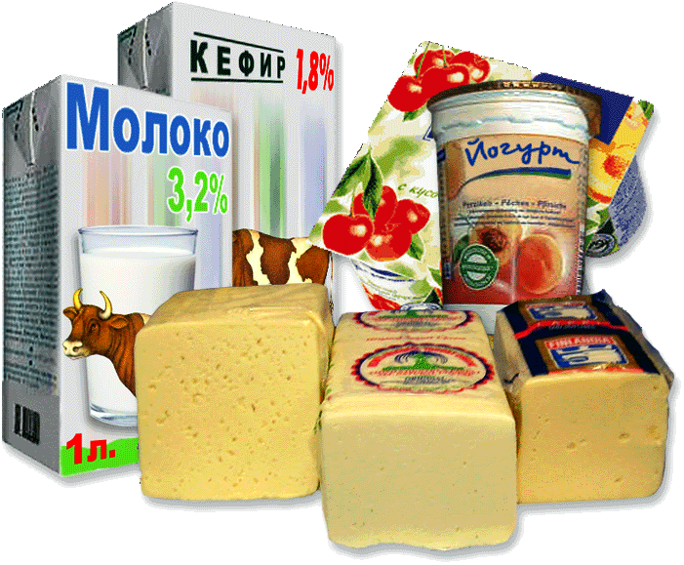
Где обитают бактерии
В атмосфере они присутствуют в каплях воды, и их обилие там обычно зависит от запыленности воздуха.
Так, в городах дождевая вода содержит гораздо больше бактерий, чем в сельской местности.
В холодном воздухе высокогорий и полярных областей их мало, тем не менее они встречаются даже в нижнем слое стратосферы на высоте 8 км.

Slide 13
Заключение
Бактерии и в природе и в жизни человека имеют большое значение. Некоторые из них вредны для других организмов (растений, животных, человека), так как вызывают заболевания. Однако способность бактерий активно перерабатывать органические вещества, превращая их сначала в перегной, делает незаменимым их участие в круговороте веществ на Земле.

Slide 14
Повторение и закрепление материала
Где обитают бактерии?
Как питаются бактерии?
На какие группы делятся бактерии по питанию?
Каково значение бактерий в природе?
Каково значение бактерий для человека?
Как бактерия переживает неблагоприятные для нее условия?
Подведение итогов урока.
Домашнее задание.

